Slide 1
Programação para web com JavaEE
Prof. Júlio Machado
julio.machado@pucrs.br

Slide 2
Web services
SOAP+XML

Slide 3
Arquitetura Básica
Web Services (tipo SOAP+XML) provêm meios de objetos interagirem utilizando a Internet como meio de transmissão
Baseado em diversos padrões:
Extensible Markup Language (XML)
SOAP
Web Services Description Language (WSDL)
Hypertext Transfer Protocol (HTTP)
Etc

Slide 4
Arquitetura Básica
Utilizam um modelo de chamada remota de procedimentos (RPC)
Provedores de serviços projetam e implementam serviços e os especificam em uma linguagem chamada WSDL
Provedores de serviço publicam informações sobre esses serviços em um serviço de registro
Os solicitantes de serviços, que desejam fazer uso de um serviço, buscam o registro para descobrir a especificação do serviço e para localizar o provedor do serviço
O solicitante do serviço pode então vincular sua aplicação a um serviço específico e se comunicar com ele através de um protocolo como o SOAP
Interoperável sobre diferentes protocolos de transporte

Slide 5
Arquitetura Básica
Publicação e Descoberta: WSDL
Troca de Mensagens: SOAP
Formato Padrão de Dados: XML
Comunicação Universal: Internet

Slide 6
Arquitetura Básica
Exemplos:
http://www.xmethods.net
http://www.webservicex.net

Slide 7
Arquitetura Básica
Comunicação:
Protocolo HTTP para envio e recebimento de dados (é um dos mais utilizados)
GET dados enviados via query string na URL
POST dados enviados no corpo da mensagem
Sem manutenção de estado
Recursos identificados por URL (“Uniform Resource Locator”)

Slide 8
Arquitetura Básica
Dados:
Informações serializadas usualmente em XML
Troca de Mensagens:
Mensagens para objetos remotos via protocolo SOAP
Envelopes SOAP encapsulam dados em XML
Nome do método
Parâmetros do método
Valores de retorno

Slide 9
Arquitetura Básica
Descrição:
Arquivo WSDL descreve as mensagens e tipos de retorno do web service
É um documento XML
Um web service retorna um arquivo WSDL se acessado com o parâmetro “?WSDL”

Slide 10
Arquitetura Básica
A arquitetura para disponibilizar web services pode ser bastante complexa
Grande conjunto de protocolos e camadas de serviços adicionais WS-*
Referência:
http://www.w3.org/TR/ws-arch/

Slide 11
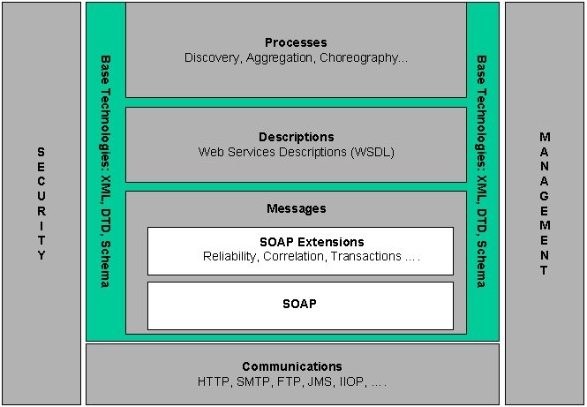
Arquitetura Básica

Slide 12
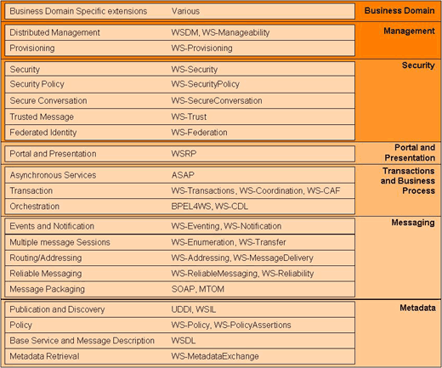
Arquitetura Básica

Slide 13
Arquitetura Básica
WS-Reliable Messaging: é um padrão para troca de mensagens que assegura que elas serão entregues
WS-Security: é um conjunto de padrões que dão suporte à segurança na implementação dos serviços
WS-Addressing: define como as informações de endereçamento são representadas nas mensagens
WS-Transactions: define como transações por meio de serviços distribuídos devem ser coordenadas

Slide 14
Web services no JEE
SOAP+XML

Slide 15

Java
API JAX-WS versão 2.2
https://jax-ws.java.net/
Implementação padrão é chamada de “Metro”

Slide 16
Java
Serviço:
Conjunto de anotações
@WebService define uma classe/interface que implementa um web service endpoint
@WebMethod define os métodos que pertencem à interface pública do web service
Por padrão, todos métodos públicos são acessíveis se não utilizarem a anotação
@WebParam define os parâmetros dos métodos
@PostConstruct e @PreDestroy definem métodos de callback do ciclo de vida da gerência do objeto pelo conteiner

Slide 17
Java
Exemplo via Servlet:
@WebService
public class AloMundo {
@WebMethod
public String getSaudacao() {
return "Alô Mundo!";
}
}

Slide 18
Java
Exemplo via EJB Session Stateless:
@Stateless
@WebService
public class AloMundoBean implements AloMundo{
@WebMethod
public String getSaudacao() {
return "Alô Mundo!";
}
}

Slide 19
Java
Serviço:
Algumas regras sobre a implementação dos endpoints
Métodos devem ser públicos e não static ou final
Métodos devem possuir tipos de parâmetros e retorno compatíveis com JAXB (Java Architecture for XML Binding)
Para algumas classes da API e tipos básicos, o mapeamento é automático
Para classes do usuário, o mapeamento pode ser configurado
Classe não pode ser final ou abstract
Classe deve possuir um construtor vazio padrão
Classe não deve implementar método finalize

Slide 20
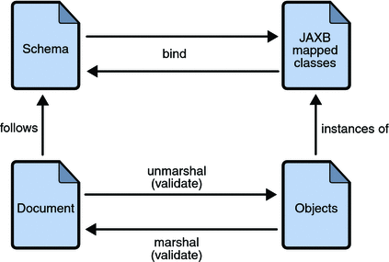
Java

Slide 21
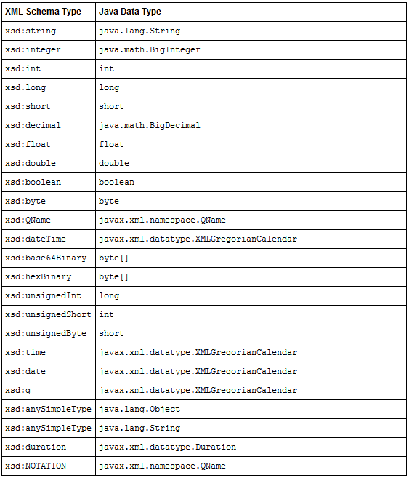
Java

Slide 22
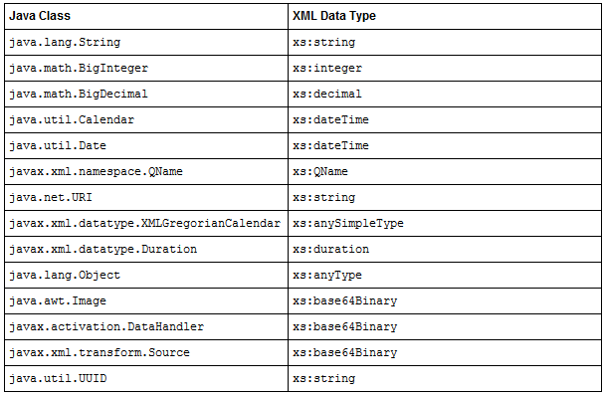
Java

Slide 23
Java
Cliente:
Classes proxy/stub criadas (usualmente via gerador de código wsimport) a partir das classes
javax.xml.rpc.Service
javax.xml.ws.Service
Utilizar anotações/métodos para referenciar o serviço e obter uma porta de acesso (um objeto proxy)
@WebServiceRef referencia o descritor WSDL do serviço
Método getXXXPort() retorna o proxy para o serviço XXX

Slide 24
Java
Exemplo:
@WebServiceClient(name = "AloMundoService", targetNamespace = "http://webservices/", wsdlLocation = "http://localhost:16430/AloMundoWS/AloMundoService?wsdl")
public class AloMundoService extends Service {
...
@WebEndpoint(name = "AloMundoPort")
public AloMundo getAloMundoPort() {
return super.getPort(new QName("http://webservices/", "AloMundoPort"), AloMundo.class);
}
}

Slide 25
Java
Exemplo:
AloMundoService service = new AloMundoService();
AloMundo port = service.getAloMundoPort();
String result = port.getSaudacao();
@WebServiceRef(wsdlLocation = "http://localhost:8080/alomundoservice/alo?wsdl")
private AloMundoService service;
…
AloMundo port = service.getAloMundoPort();
String result = port.getSaudacao();

Slide 26
Web services
REST

Slide 27
REST
Representational State Transfer é um estilo arquitetural
Web services baseados em REST são chamados de RESTful

Slide 28
REST
Características:
Serviços sem estado
Baseados no protocolo HTTP
Dados e funcionalidades são considerados recursos acessados via URIs
Infraestrutura mais leve que SOAP+XML

Slide 29
REST
Exemplos:
http://predic8.com/rest-demo.htm

Slide 30
REST
Arquitetura baseada em quatro princípios:
Identificação dos recursos através de URIs – Uniform Resource Indentifiers
Iterface fixa de acesso aos recursos
Operações de criação, leitura, alteração e remoção
Implementadas via HTTP
PUT criação de um novo recurso
GET recupera o estado de um recurso
POST altera o estado de um recurso
DELETE remove um recurso
Mensagens autodescritivas
Iteração com manutenção de estado através de hiperlinks

Slide 31
REST
Exemplos de URIs:
/aloMundo
/aloMundo/Julio
Passagem de dados na URI
/aloMundo?nome=Julio
Passagem de dados via query strings

Slide 32
REST
Questões para o desenvolvedor:
Definir quais são os “recursos” expostos
Definir o formato das URIs para os recursos
Decidir quais verbos do HTTP serão realmente utilizados
HTTP 1.1 possui oito verbos (GET, POST, PUT, DELETE, HEAD, OPTIONS, CONNECT, TRACE)
Estabelecer a real semântica da aplicação de cada verbo sobre um recurso

Slide 33
REST
Exemplo: URI de coleção
http://exemplo/recursos/
GET: lista as URIs e outros detalhes dos elementos da coleção
PUT: substitui a coleção por uma outra
POST: adiciona um novo elemento na coleção, retornando a URI para o novo elemento
DELETE: remove a coleção

Slide 34
REST
Exemplo: URI de elemento
http://exemplo/recursos/123
GET: obtém a representação de um elemento específico da coleção
PUT: atualiza um membro específico da coleção ou, se ele não existe, cria um novo
POST: trata o elemento da coleção como uma própria coleção, adicionando um novo elemento nele
DELETE: remove o elemento da coleção

Slide 35
REST
Serialização de informação em vários formatos:
XML
JSON – JavaScript Object Notation
Texto
etc

Slide 36
JSON
JSON = JavaScript Object Notation
Formato textual para serialização de dados
{
"productName": "Computer Monitor",
"price": "229.00",
"specifications": {
"size": 22,
"type": "LCD",
"colors": ["black", "red", "white"]
}
}

Slide 37
JSON
JSON é capaz de representar:
Tipos primitivos
Strings, números, booleanos, null
Tipos estruturados
Objetos
Coleção não-ordenada de zero ou mais pares chave/valor
Arranjos
Coleção ordenada de zero ou mais valores

Slide 38
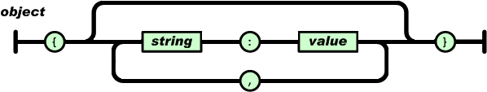
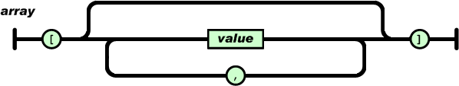
JSON

Slide 39
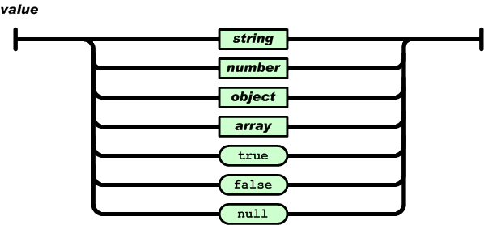
JSON

Slide 40
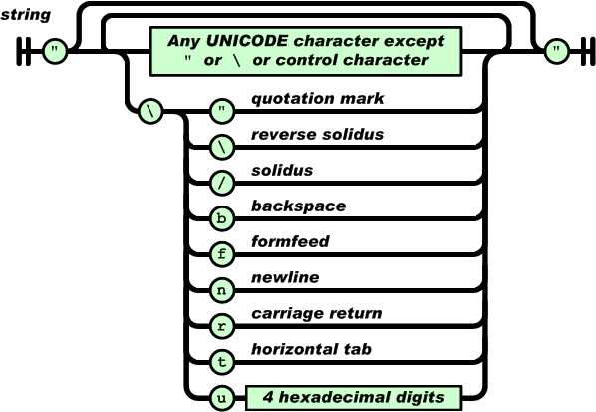
JSON

Slide 41
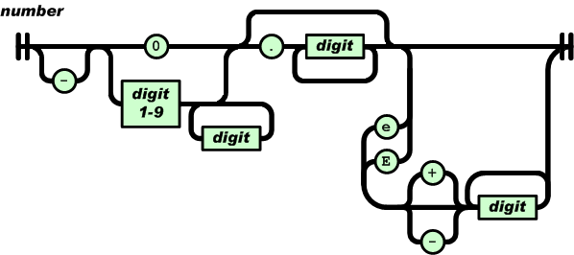
JSON

Slide 42
OData
Open Data Protocol
Padrão OASIS para interfaces REST
http://www.odata.org/

Slide 43
Tecnologias de Suporte
Descrição e descoberta:
WADL (Web Application Description Language)
https://wadl.java.net/
Especificação de linguagem para descrição de serviços REST
Criada inicialmente para implementação JavaEE
RAML (RESTful API Modeling Language)
http://raml.org/
Especificação de linguagem para descrição de serviços REST
Swagger
http://swagger.io/
Especificação de linguagem para descrição de serviços REST
Formato de arquivo JSON (http://json.org/ ) e YAML (http://yaml.org/ )

Slide 44
Web services NO JEE
REST

Slide 45
Java
API JAX-RS versão 2.0
https://jax-rs-spec.java.net/
Implementação padrão é chamada de “Jersey”
https://jersey.java.net/

Slide 46
Java
Classes raízes de recursos são:
Classes comuns em Java (POJOs)
Anotadas com @Path ou possuem pelo menos um método anotado com @Path
Caminho relativo da URI de acesso
Anotação @ApplicationPath é utilizada para definir a URL para a aplicação (subclasse de javax.ws.rs.core.Application)
Caminho base da URI de acesso
Possuem métodos de recursos

Slide 47
Java
Métodos de recursos são:
Anotados com @GET, @PUT, @POST, @DELETE
Métodos com retorno void, objetos, instâncias de javax.ws.rs.core.Response
Anotados com @Produces, @Consumes
Tipo MIME associado ao recurso
Suporta mais de um tipo
Enumeração MediaType facilita a referência ao tipo do recurso
Para manipular XML ou JSON via JAXB, utilizam anotação @XmlRootElement na classe a ser serializada

Slide 48
Java
Exemplo:
@Path("alomundo")
public class AloMundoREST {
@GET
@Produces("text/plain")
public String getSaudacao() {
return "Alo Mundo!";
}
}

Slide 49
Java
@Path
Define a URI de acesso ao serviço
Aplicada ao nível de classe ou método
Permite a definição de templates (inclusive com expressões regulares)
Variáveis embutidas na URI, {variável}
Ex.: http://exemplo/users/teste
@Path(“users/{username}”)

Slide 50
Java
@PathParam
Define a associação entre a variável de um template de URI e o parâmetro de um método
Ex.:
@GET
@Produces(“text\xml”)
@Path(“users/{username}”)
public String getUser(@PathParam(“username”) String username){
...}

Slide 51
Java
@QueryParam
Define a associação entre uma query string e o parâmetro de um método
Ex.: /recurso?username=teste
@GET
public String getUser(@QueryParam(“username”) String username){
...}
@FormParam
Define a associação entre um elemento de um formulário e o parâmetro de um método
Ex.: <input type=“text” name=“name”>
@POST
@Consumes(“application/x-www-form-urlencoded”)
public void post(@FormParam("name") String name){
...}

Slide 52
Java
Outras passagem de parâmetros:
@MatrixParam – dados na URL em formato ;chave=valor
@HeaderParam – dados no cabeçalho da requisição HTTP
@Cookie-Param – dados em cookies HTTP

Slide 53
Java
Exemplo:
@Path("alomundo")
public class AloMundoREST {
@GET
@Path("{nome}")
@Consumes("text/plain")
@Produces("text/plain")
public String getSaudacaoNomeada(@PathParam("nome") String nome) {
return "Alo " + nome;
}
}

Slide 54
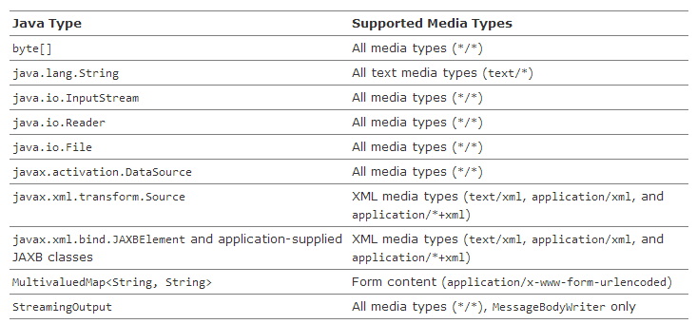
Java
Tipos automaticamente suportados na comunicação HTTP:

Slide 55
Java
Definição da URI base:
Via servlet-mapping no arquivo web.xaml
Exemplo:
<servlet-mapping>
<servlet-name>javax.ws.rs.core.Application</servlet-name>
<url-pattern>/webapi/*</url-pattern>
</servlet-mapping>
Via @ApplicationPath em uma subclasse de javax.ws.rs.core.Application
Exemplo:
@ApplicationPath("/webapi")
public class MyApplication extends Application { ... }

Slide 56
Java
Clientes:
A especificação JAX-RS define uma API para o lado cliente de um serviço RESTful no pacote javax.ws.rs.client
Objeto Client possui o alvo de uma requisição
Objeto WebTarget representa o alvo da requisição informando a URI do recurso REST
Configuração de path do recurso REST via método path()
Método resolveTemplate() para especificar valores na URI
Método queryParam() para especificar query-strings na URI
Criar uma requisição via método request()
Objeto Invocation.Builder possui vários métodos para preparação/submissão de uma requisição
Métodos get(),post(),put(),delete(),etc
Objeto GenericType<T> é utilizado para obter coleções como retorno de uma requisição

Slide 57
Java
Exemplo:
Client client = ClientBuilder.newClient();
String name = client.target("http://example.com/webapi/hello")
.path(“{id}”)
.resolveTemplate(“id”, “1”)
.queryParam(“name”,”John Doe”)
.request(MediaType.TEXT_PLAIN)
.get(String.class);
client.close();

